Slide 1
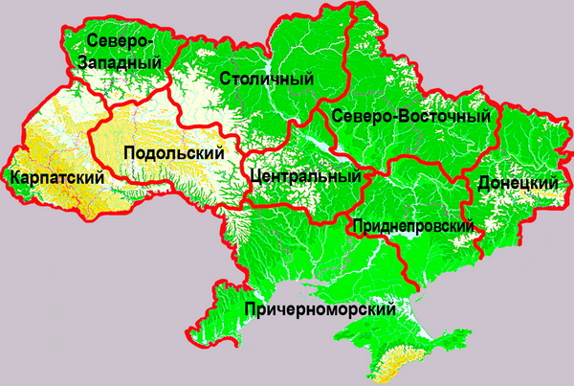
Приднепровский экономический район

Slide 2
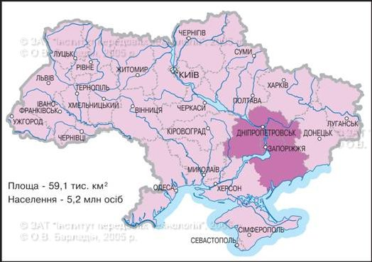
Приднепровский экономический район, что объединяет две административные области (Днепропетровскую и Запорожскую), принадлежит к средним в Украину регионов за площади территории и количеству населения. Приднепровье является наиболее развитым экономическим районом страны.

Slide 3
Главными предпосылками развития этого района являются:
соседство с развитым индустриальным Донецким районом, а также Северо-Восточным, Центральным и Причерноморским районами; выход в судоходного Днепра и Азовского моря;
удобное экономико-географическое положение на пересечении транспортных путей, соединяющие северные и южные, восточные и западные регионы Украины;
мощный природно-ресурсный потенциал, основу которого составляют минеральные ресурсы;
равнинный рельеф; благоприятные климатические условия и водные ресурсы; преобладание плодородных черноземных и каштановых почв;
высокая концентрация населения, наличие крупных городов и агломераций, в т.ч. города-миллионника Днепропетровская, сосредоточение в нем мощного научно-технического потенциала.

Slide 4
Население и трудовые ресурсы
Территория заселялась еще запорожскими казаками. Но в основном заселение произошло после освоения земель и Азовского моря. По населению район занимает шестое место, а по количеству городов, где проживает более 700 тыс. человек, не имеет равного себе в стране. Плотность населения — 80 чел. на 1 км². Крупными городами являются Днепропетровск, Запорожье , Кривой Рог , Днепродзержинск, Мелитополь, Никополь, Бердянск, Павлоград, Новомосковск, Марганец и др.
В национальном составе преобладают украинцы, русские, болгары, греки, евреи. Трудоспособного населения около 3,2 млн. человек.

Slide 5
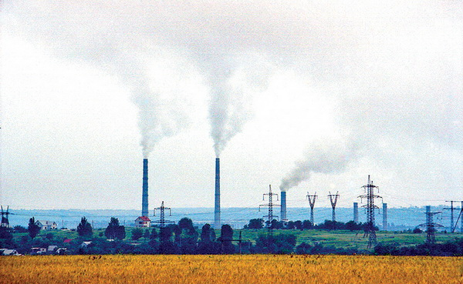
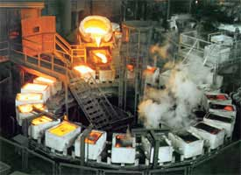
Хозяйство
Ведущей отраслью промышленности Приднепровья является черная металлургия. Здесь возник цикл производств: добыча коксующегося угля, железной и марганцевой руд, нерудного сырья, производство кокса, огнеупоров, чугуна, стали, сплавов, проката. В комплексе с черной металлургией развивается коксохимия. Основными ее центрами являются Кривой Рог, Днепродзержинск, Запорожье, Днепропетровск, Новомосковск, Никополь.
Днепропетровский завод "Прогресс".
Предприятие металлургического комплекса "Запарожсталь", г.Запорожье

Slide 6
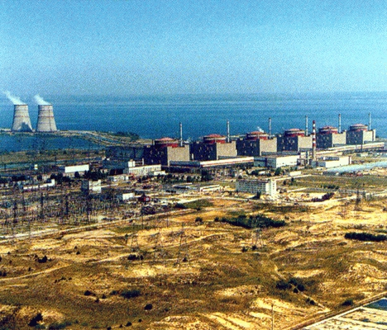
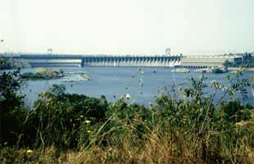
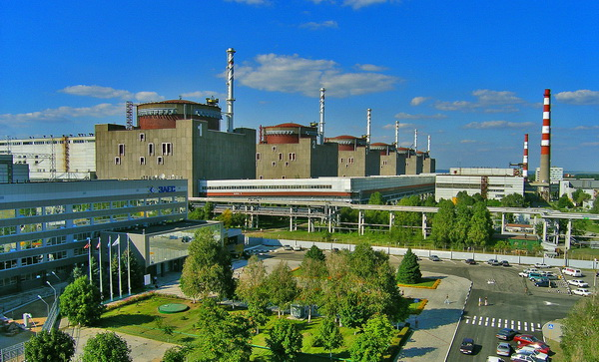
Электроэнергетика представлена несколькими мощными ТЭС - Запорожской, Криворожской, Приднепровской, Днепродзержинской, Двумя ГЭС - ДнепроГЭС (Запорожье) и Днепродзержинской и крупнейшей в Украина АЭС Запорожской (Г.Энергодар).
Запорожская АЭС, г. Энергодар
Днепровская ГЭС, г.Запорожье
Южно-Украинская АЭС

Slide 7
Проблемы развития района:
металлургические заводы необходимо сориентировать на производство металла, необходимого для предприятий точного машиностроения;
понижение уровня подземных вод в результате несоблюдения технологии добычи марганцевой и железной руд;
необходимость эффективных мероприятий по рекультивации земель;
высокий уровень загрязнения городов, водоемов и почв.

Slide 8
Запомни!
Приднепровье является экологически неблагоприятным районом, требующим рекультивации земель после добычи железной и марганцевой руд, а также деятельности Южно-Украинской АЭС и тепловых электростанций.

